Slide 1
Администрация города Томска
Департамент образования
МУНИЦИПАЛЬНОЕ АВТОНОМНОЕ ДОШКОЛЬНОЕ ОБРАЗОВАТЕЛЬНОЕ
УЧРЕЖДЕНИЕ ДЕТСКИЙ САД № 39 г. ТОМСК
634021, город Томск, ул. Алтайская 128, телефон 45-06-40
Лексическая тема
«Дикие животные»
Учитель –логопед:
Савинцева Алёна Сергеевна

Slide 2
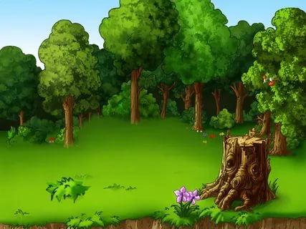
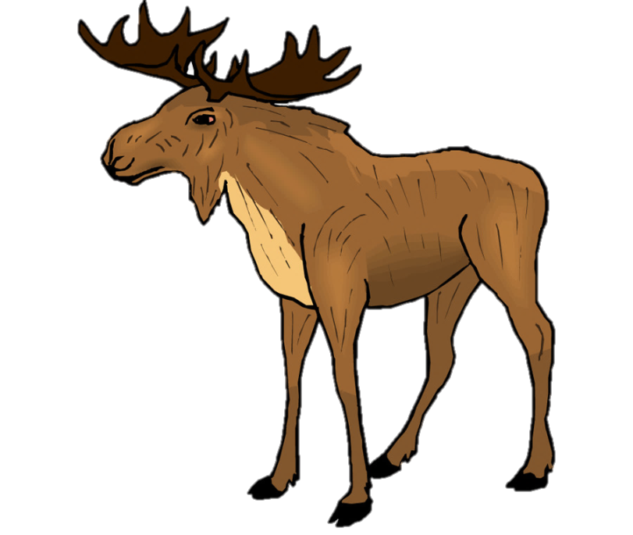
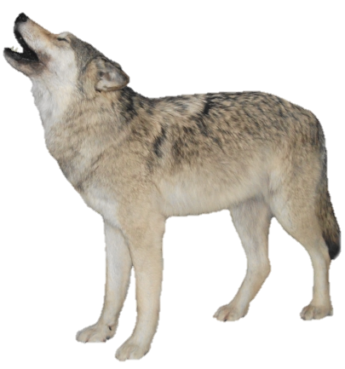
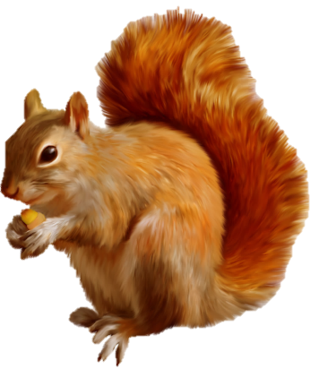
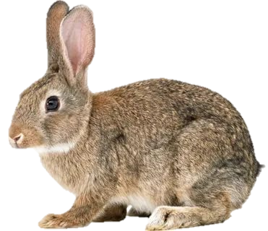
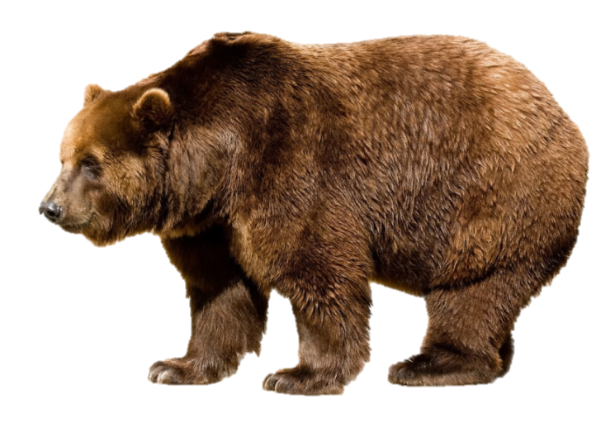
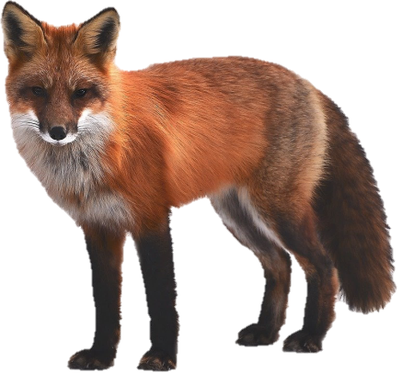
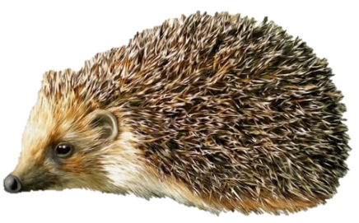
В лесу живут разные животные. Назови их.

Slide 3
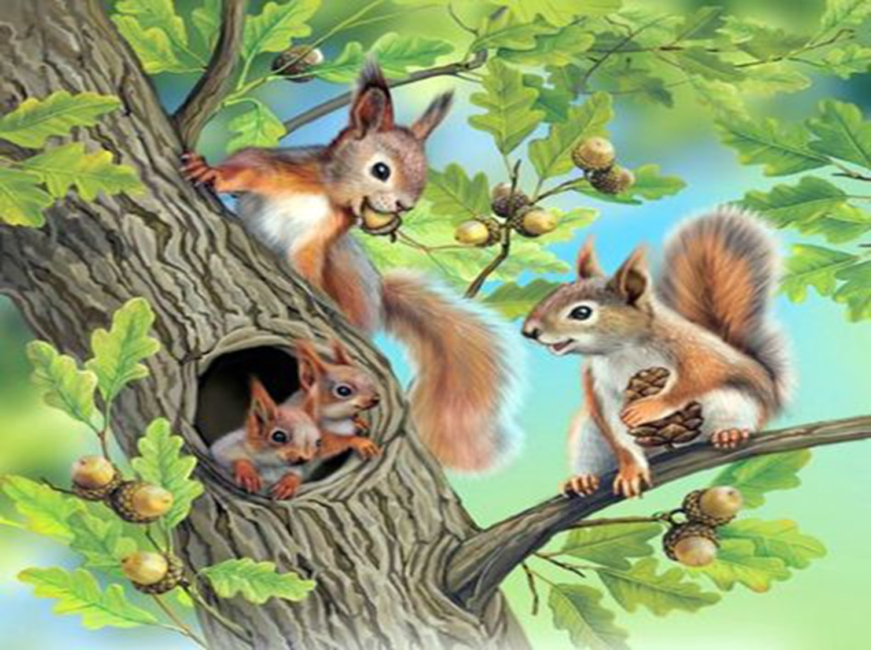
Это семейство белок. Папа-белка, мама-бельчиха. У них маленькие бельчата.

Slide 4
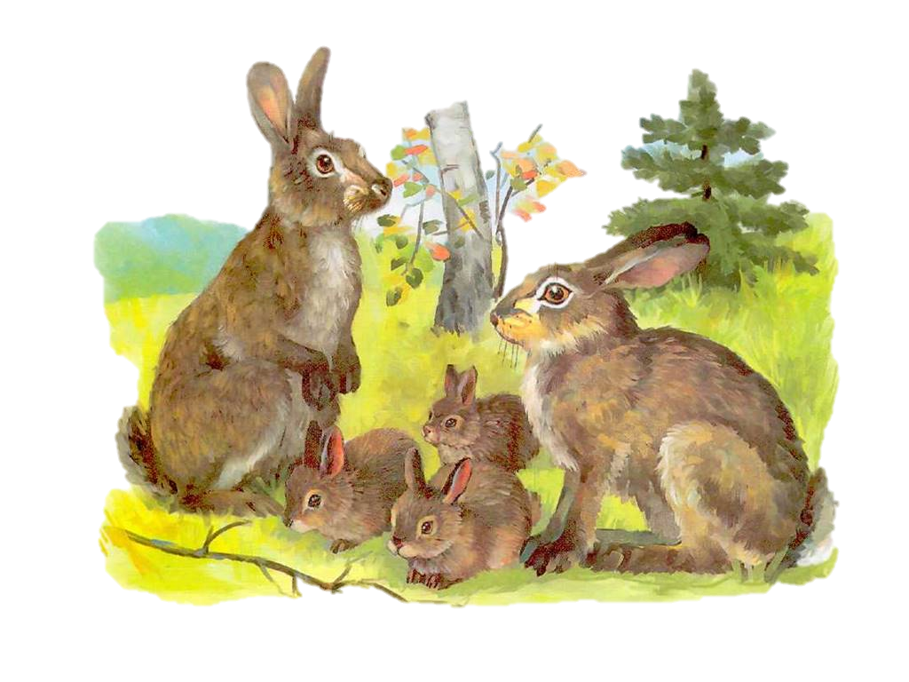
Это семейство зайцев. Папа-заяц, мама-зайчиха. У них маленькие зайчата.

Slide 5
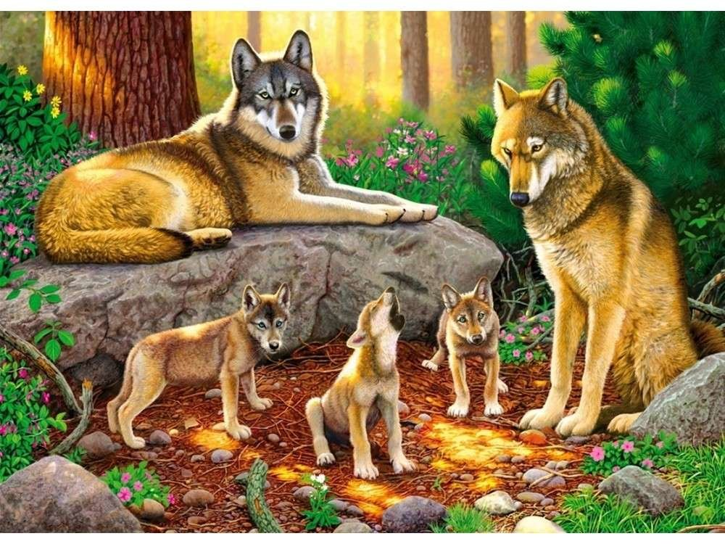
Это семейство волков. Папа-волк, мама-волчица. У них маленькие волчата.

Slide 6
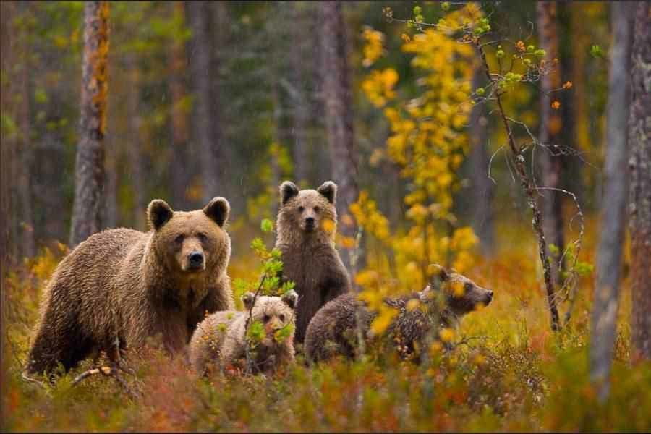
Это семейство медведей. Папа-медведь, мама-медведица. У них маленькие медвежата.

Slide 7
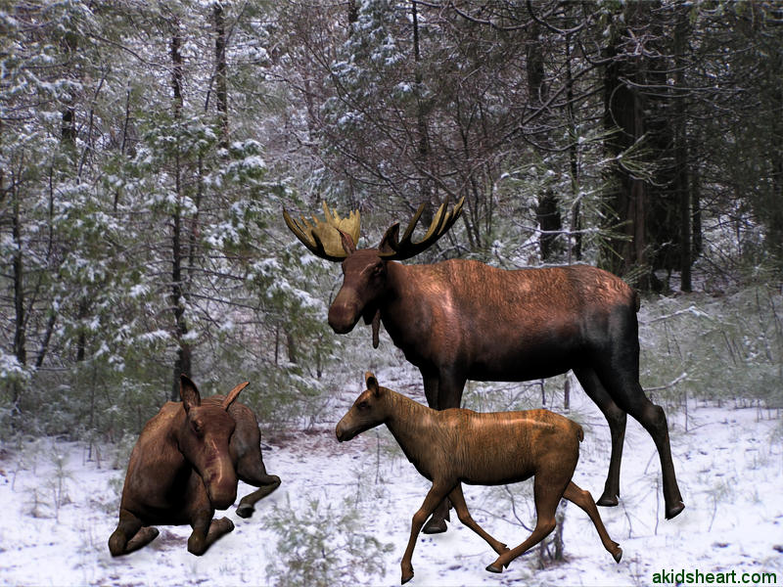
Это семейство лосей. Папа-лось, мама-лосиха. У них маленький лосенок.

Slide 8
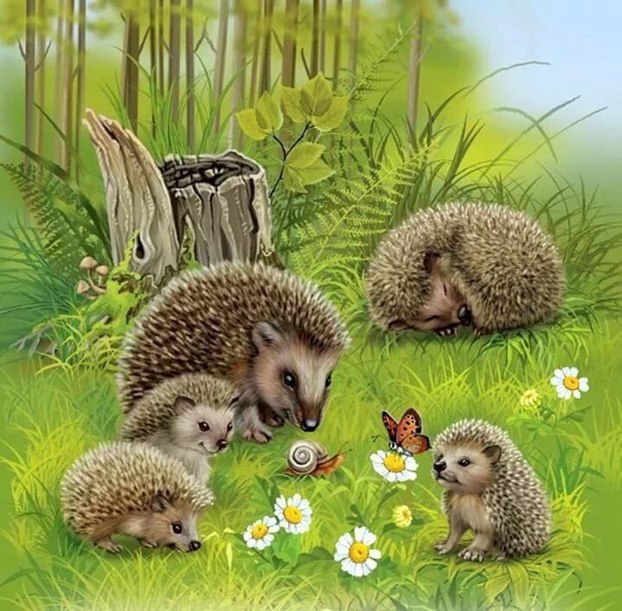
Это семейство ежей. Папа-еж, мама-ежиха. У них маленькие ежата.

Slide 9
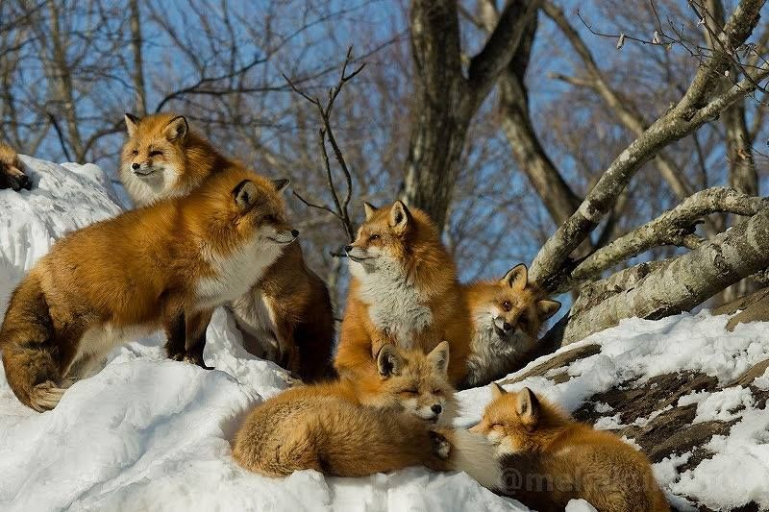
Это семейство лис. Папа-лис, мама-лиса. У них маленькие лисята.

Slide 10
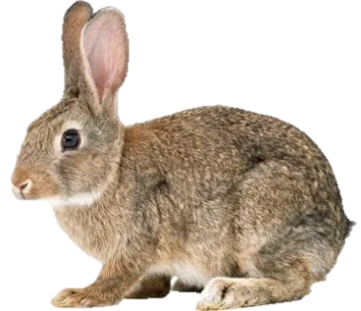


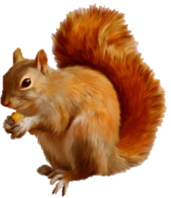
Назови ласково

Slide 11
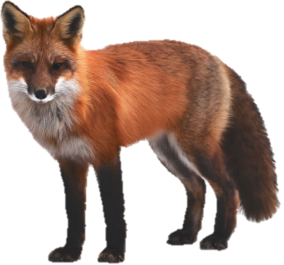
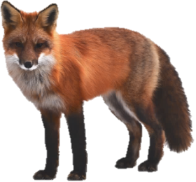


Назови ласково

Slide 12

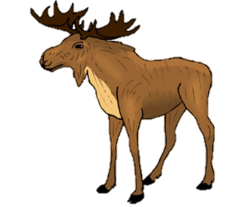
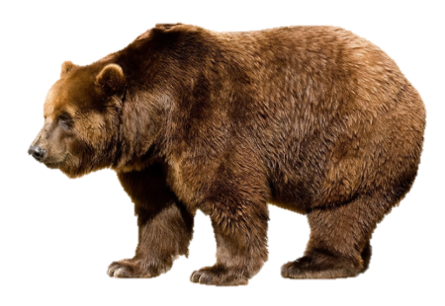

Назови ласково

Slide 13
Посчитай (нажимаем 5 раз).

Slide 14



Посчитай (нажимаем 5 раз).

Slide 15

Посчитай (нажимаем 5 раз).

Slide 16

Определи количество слогов
2 слога
ЛИ
СА

Slide 17
Определи количество слогов
1 слог
ЕЖ

Slide 18
Определи количество слогов
2 слога
БЕЛ
КА

Slide 19

Определи количество слогов
1 слог
ВОЛК

Slide 20
Определи количество слогов
1 слог
ЛОСЬ

Slide 21
Определи количество слогов
2 слога
ЗА
ЯЦ

Slide 22



Животные – великаны
Нажми на животное, чтобы оно стало большим

Slide 23
Животные – великаны
Нажми на животное, чтобы оно стало большим

Slide 24
Животные – великаны
Нажми на животное, чтобы оно стало большим

Slide 25
Животные – великаны
Нажми на животное, чтобы оно стало большим

Slide 26


Один-много

Slide 27


Один-много

Slide 28



Один-много

Slide 29
«Кто как голос подает?»
ТРУБИТ
У-У-У
ВОЕТ
ТЯВКАЕТ
РЫЧИТ

Slide 30
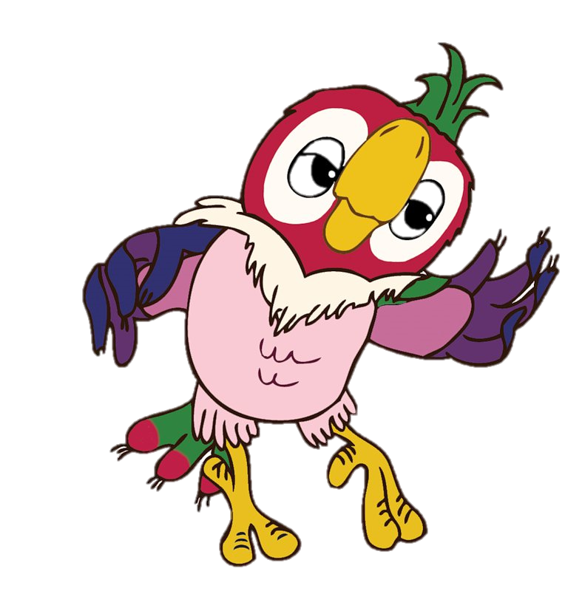

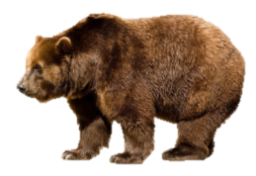
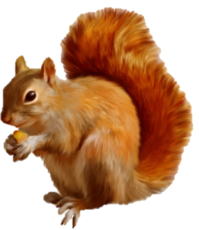




Жадина

Slide 31
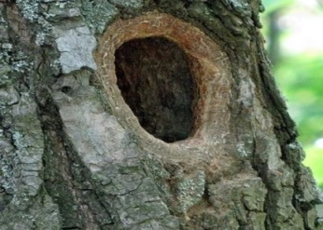

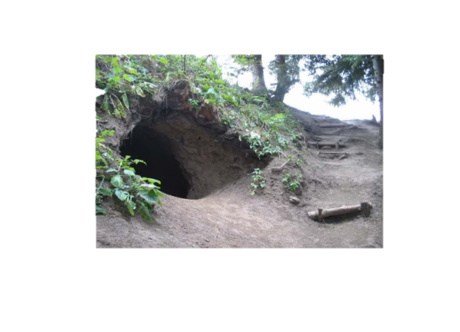


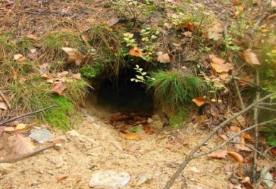

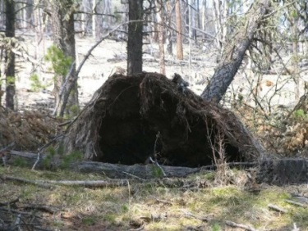
Игра «Чей дом?».
Дупло
Логово
Нора
Берлога

Slide 32
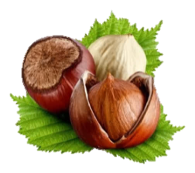
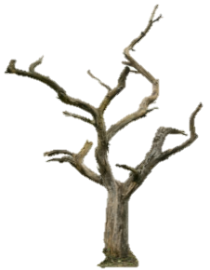

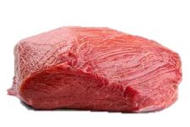
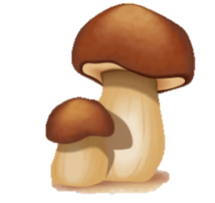

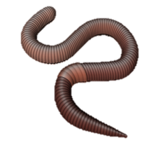

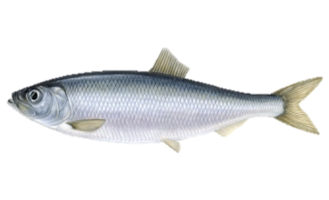
Игра «Кто что ест?»

Slide 33
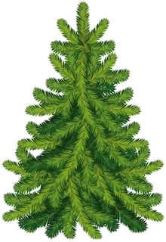
Притяжательные прилагательные
(Чья голова, чей хвост?)

Slide 34
Притяжательные прилагательные
(Чья голова, чей хвост?)

Slide 35
Притяжательные прилагательные
(Чья голова, чей хвост?)

Slide 36
Притяжательные прилагательные
(Чья голова, чьи лапы?)

Slide 37
Притяжательные прилагательные
(Чья голова, чьи лапы?)

Slide 38


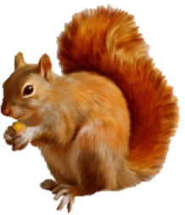

Сравни животных.
У лисы хвост длинный, а у зайца…
Медведь большой, а ежик…
Белочка добрая, а волк…

Slide 39


Сравни животных.
Медведь хищный, а лось….…
Волк смелый, а заяц…
Белочка пушистая, а ежик…

Slide 40
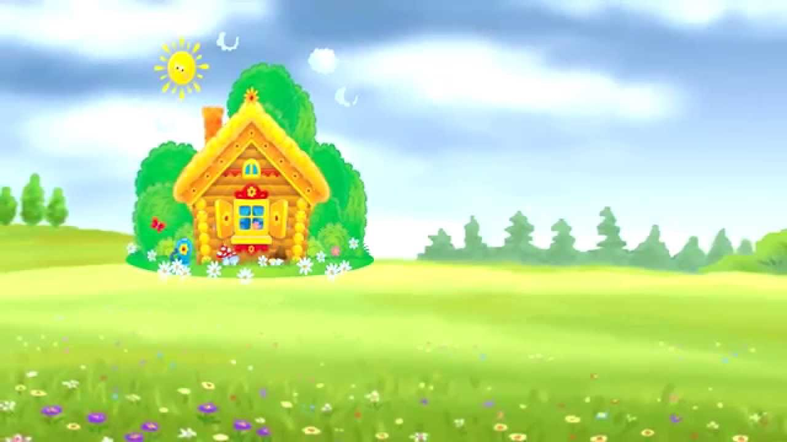

Расскажи, кто где сидит (стоит)?
(Предлоги: НА, ЗА, ПОД, ОКОЛО)

Slide 41
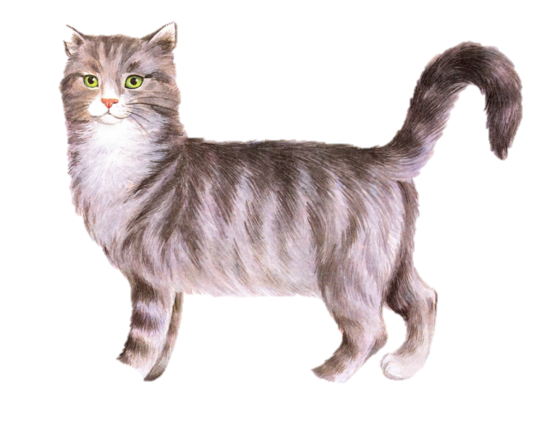
Четвертый- лишний

Slide 42
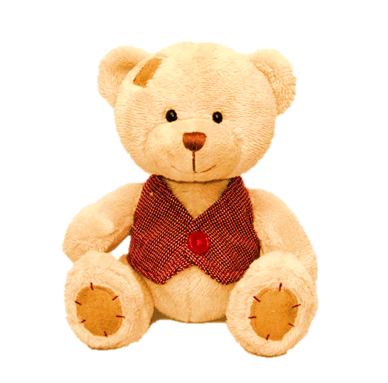
Четвертый- лишний

Slide 43
Четвертый- лишний

Slide 44
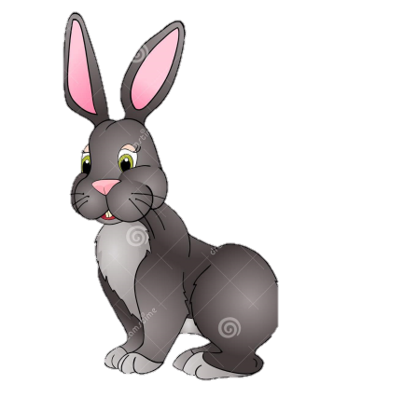
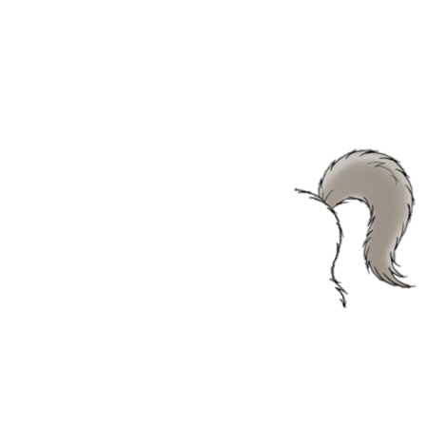
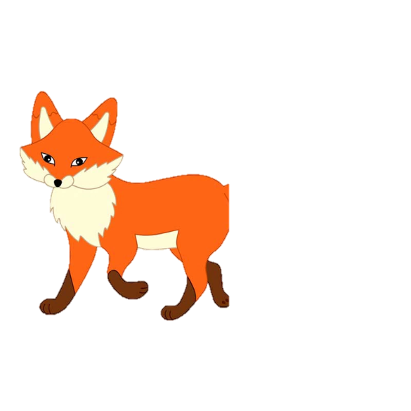
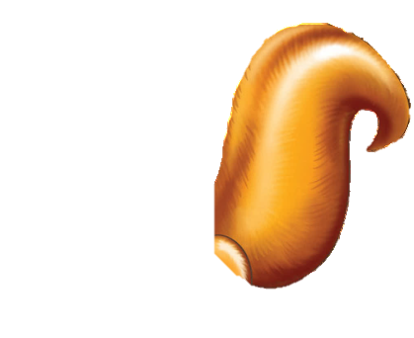
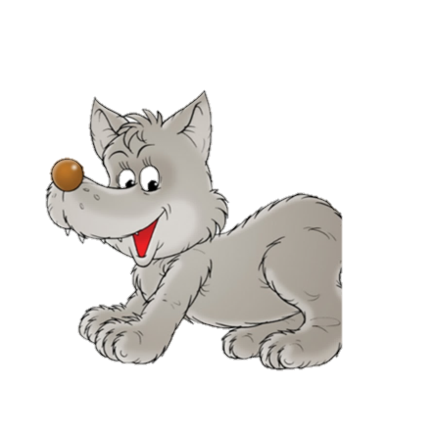

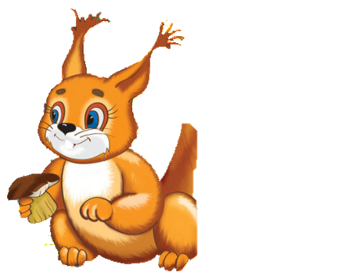
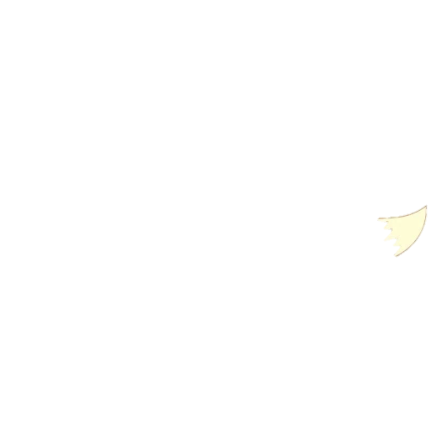

Slide 45
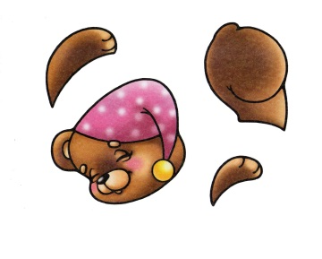
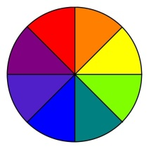

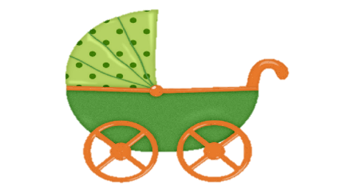
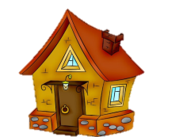



Расскажи о животном
Величина, цвет
Части тела
Где живет?
Как называют детеныша
Что ест?
Как зимует?

